Slide 1
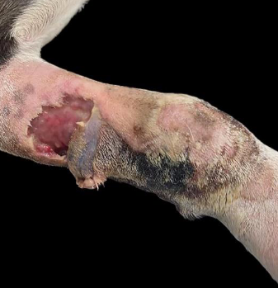
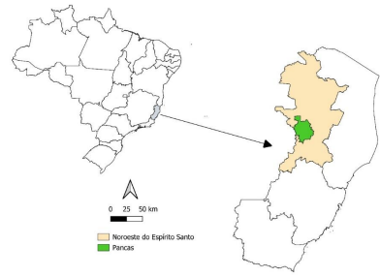
ACIDENTE BOTRÓPICO EM CÃO NA REGIÃO NOROESTE DO ESPÍRITO SANTO
Leticia Engelhardt Luz¹, Juliana Sesana Coradini¹, Arthur Zamprogno Benezoli¹, Luiza Frasson Vieira¹, Rafaela Dias Avelar¹, Ariela Zoppi¹, Clairton Marcolongo-Pereira¹
¹Faculdade de Medicina Veterinária, Centro Universitário do Espírito Santo – UNESC
INTRODUÇÃO
No Brasil, acidentes ofídicos são causados por serpentes venenosas pertencentes aos gêneros Bothrops, Crotalus, Lachesis e Micrurus, sendo o acidente botrópico frequentemente descrito na medicina veterinária. O envenenamento causado por essa serpente se manifesta de forma sistêmica e local devido a inoculação de enzimas, peptídeos e proteínas.
OBJETIVO
O objetivo desse trabalho foi descrever um caso de acidente botrópico em um cão destacando suas características clínico-laboratoriais.
RELATO DE CASO
Foi atendido um canino, macho, castrado, sem raça definida, de 1 ano de idade, procedente da zona rural (Figura 1), com queixa de acidente ofídico. No exame físico foi observado presença de edema, necrose e sangramento no membro torácico direito (Figura 2). A conduta clínica iniciou-se com administração de fármacos para controle de dor, soro antiofídico, dexametasona e ácido tranexâmico e cuidados de enfermagem no local da ferida. Foi necessária transfusão sanguínea devido a intensa anemia e após estabilização do quadro o paciente obteve alta médica.
Figura 2. Acidente botrópico em cão. Membro torácico direito apresentando edema, necrose e ferida causado pela inoculação do veneno de cobra do gênero Bothrops.
DISCUSSÃO
Os acidentes ofídicos no país possuem grande importância, ocorrendo principalmente na zona rural devido a alta incidência de serpentes nesse local. Em cães, o local da picada das cobras ocorre majoritariamente em região de face e membros, devido ao comportamento da espécie atingida.
O diagnóstico rápido e preciso é fundamental visto que se trata de uma emergência. É baseado nas alterações clínico-laboratoriais, espécie da serpente e resposta positiva ao tratamento instituído. O tratamento consiste em administração imediata de soro antiofídico, controle de dor e administração de dexametasona.
REFERÊNCIA
SANTOS, Isadora Patuzzi dos et al. Acidente botrópico em um canino: abordagem terapêutica – relato de caso / Botropic accident in a canine: therapeutic approach – case report. Brazilian Journal of Development, [s. l.], v. 7, n. 10, p. 100164–100174, 2021.
ALVES, Leila Maria de Carvalho et al. Diagnóstico e tratamento de acidente ofídico por serpente do gênero Bothrops em cão. Veterinária Notícias, [s. l.], v. 26, n. 1, p. 22–31, 2020.
Figura 1. Acidente botrópico em cão. Estado do Espírito Santo, localização no Brasil, divisões geopolíticas regionais e localização do caso.

